Slide 1

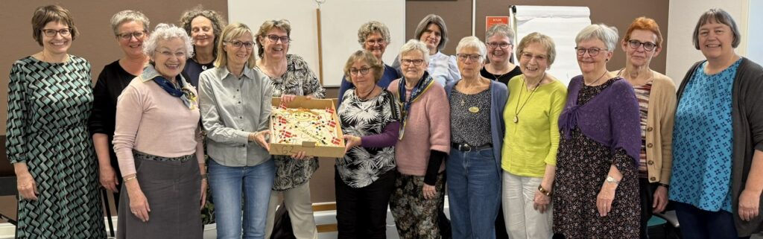
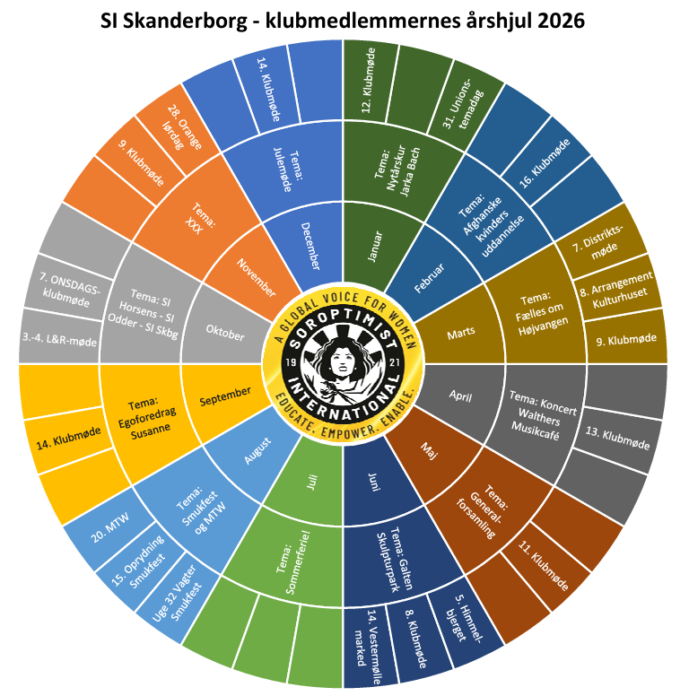
Netværk
Vi er en frivillig organisation, der blev grundlagt i 1921 i USA og arbejder for at fremme menneskerettigheder og lighed for kvinder og piger. Organisationen har ca. 72.000 medlemmer i 121 lande. Vi har konsultativ status i FN og arbejder for at forbedre livsvilkårene for kvinder og børn, både lokalt og globalt.
Sagen/projekter:
bla bla bla
Og her skal stå lidt overordnet
Og lidt mere til
Men det skal nok komme på et tidspunkt
Når ånden lige kommer over mig
Medlemsmøder
Vi mødes den anden mandag i måneden til fællesspisning, foredrag, virksomhedsbesøg og meget andet.
Vi holder til på Vestermølle i Skanderborg
Vi støtter ikke kun med penge….
men også med oplysning. Hvert år sidst i november er vi en del af Orange Dage, en verdensomspændende kampagne i samarbejde med FN, der sætter fokus på kvinders rettigheder med Stop Vold Mod Kvinder og Piger.
Soroptimist International er et globalt fællesskab, der arbejder på at forbedre forholdene for kvinder og børn i hele verden.
I Skanderborg-klubben er vi en flok skønne kvinder , der mødes på Vestermølle ca. 1 gang månedligt. Nogle arbejder stadig, en del er gået på pension. Vi er helt neutrale i forhold til politik og religion. Vi har ingen mærkelige rutialer eller optagelseskrav.
Samarbejde med andre klubber i distriktet
Vi samarbejder fx med Odder og Horsens om at arrangere Distriktsmøde 2027 i vores distrikt
Sådan skaffer vi bl.a. penge
8. marts arrangement i Kulturhuset Skanderborg
Vestermølle Marked – vi har en stand, hvor vi sælger varer produceret af medlemmer
Vagter ved SMUKfest -
Oprydning efter SMUKfest
Koncert på Walthers Musikcafé
Partnerskab
Vi arrangerer 8.marts event sammen med Lions Q i Hørning
Distrikts- og Landsmøder m.v
Distriktsmøde - ulige år for alle soroptimister
Lands- og Repræsentantskabsmøde – lige år stort møde i en weekend
Besøg i FN Byen – hvert år, typisk i november
Nordiske Dage – lige år, 2026 i Finland
Sådan bruger vi bl.a. pengene
Ukraine – her mangler en beskrivelse
Skolemad i Burkina Faso - MTW på Hjul er et velgørenhedscykelløb i Danmark, der støtter skolemad og skolegang i Burkina Faso gennem Stop Sult Fonden og FN’s Fødevareprogram
Niviarsiaq – støtte til kvinder under uddannelse til SOSU-assistenter i Grønland
Vi støtter SI Silkeborgs nyeste vandprojekt i Gambia ‘Vand til Jalang Bantang’
Venskabsklubber
Vi har pt. 4 venskabsklubber:
Mo i Rana, Norge
Scheveningen, Holland
Eisenach, Tyskland
Cluj-Napoca, Rumæninen

